Slide 1
Jämställdhet i kommuner och landsting
SKL:s stöd till jämställdhetsintegrering
Notes:
SKL har fördelat medel till ett 50-tal kommuner, landsting och regioner för att ge likvärdig och bra service till kvinnor och män, flickor och pojkar.
För att sprida erfarenheterna från de här utvecklingsarbetena har SKL tagit fram ett startpaket för hållbar jämställdhet.
Vi kallar det startpaket för att det hjälper kommuner och landsting att komma igång med sitt jämställdhetsarbete. Vi kallar det hållbar jämställdhet för att det handlar om att få in ett jämställdhetsperspektiv i det ordinarie arbetet, dvs. jämställdhetsintegrering.
Eftersom kvinnor och män har delvis olika levnadsmönster, kan de också ha olika villkor och behov. Därför är inte målet att kvinnor och män alltid ska få lika service, utan just likvärdig.
Jag berättar mer om startpaketet i slutet av föreläsningen.
En grundtanke i SKL:s startpaket är att jämställdhet både är en rättighet för medborgarna och en nyttighet för kommuner och landsting, att kommuner och landsting har något att vinna på jämställdhetsintegrering.
Jag ska börja med att ge några konkreta exempel på verksamhetsförbättringar som är en följd av att man haft ett integrerat jämställdhetsperspektiv.

Slide 2
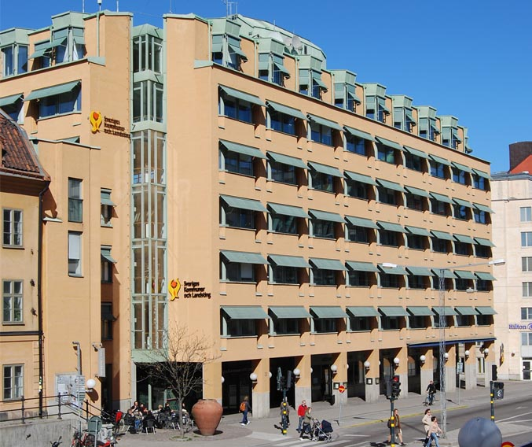
Sveriges Kommuner och Landsting
Arbetsgivar- och intresseorganisation.
Driver våra medlemmars intressen och erbjuder dem stöd och service.
Värnar lokalt och regionalt självstyre.

Slide 3
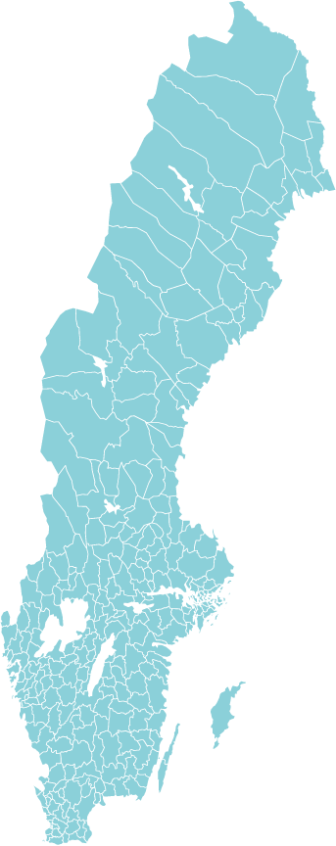
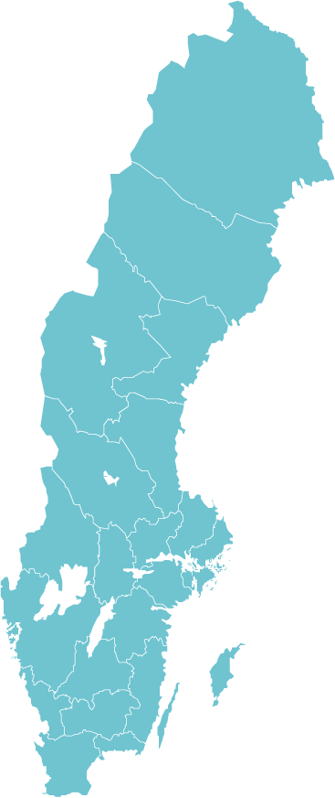
Jämställdhet på lokal och regional nivå
Jämställt arbetsliv
Jämställda välfärdstjänster
Jämställd politik
Notes:
Några landsting har bildat regioner: Gotland, Halland, Skåne och Västra Götaland.
Kommuner ansvarar för merparten av den samhällsservice som finns där vi bor. Omfattande uppgifter är skola, socialtjänst och äldreomsorg. Vissa verksamheter är kommunerna skyldiga att tillhandahålla enligt lag. Andra verksamheter är frivilliga och beslutas av lokala politiker.
Regioner är landsting med ett utökat regionalt utvecklingsansvar. Landsting och regioner ansvarar för uppgifter som är gemensamma för stora geografiska områden och som ofta kräver stora ekonomiska resurser. Till exempel hälso- och sjukvård, tandvård och kollektivtrafik. Frivilliga åtaganden kan vara kultur, turism och regional utveckling.
Korta fakta
Kommun med flest invånare: Stockholm 847 073 invånare (2010-12-31)
Kommun med lägst antal invånare: Bjurholm (Västerbotten) 2 460 invånare (2010-12-31)
Landsting med flest invånare: Stockholms läns landsting 2 054 343 invånare (2010-12-31)
Landsting med lägst antal invånare: Jämtlands landsting 126 691 invånare (2010-12-31)

Slide 4
Jämställdhetspolitiska målen
Politik, utbildning, kultur, medinflytande
Kvinnor och män ska ha samma makt att forma samhället och sina egna liv
Jämn fördelning av makt och inflytande
Ekonomisk jämställdhet
Jämn fördelning av det obetalda hem- och omsorgsarbetet
Mäns våld mot kvinnor ska upphöra
Utbildning, arbets-marknads-politik
Personalpolitik, barnomsorg, äldreomsorg
Samhälls-planering, kvinnofrid
Notes:
Är det någon här som är emot jämställdhet? Nej, det brukar inte vara det. Däremot händer det att folk svarar ”Det beror på”. Alltså vad man menar med jämställdhet. Som tur är behöver vi inte fördjupa oss i det, eftersom riksdagen lagt fast mål för den nationella jämställdhetspolitiken.
Kvinnor och män ska ha samma rätt och möjlighet att vara aktiva medborgare och att forma villkoren för beslutsfattandet.
Kvinnor och män ska ha samma möjligheter och villkor i fråga om utbildning och betalt arbete som ger ekonomisk självständighet livet ut.
Kvinnor och män ska ta samma ansvar för hemarbetet och ha möjligheter att ge och få omsorg på lika villkor.
Kvinnor och män, flickor och pojkar, ska ha samma rätt och möjlighet till kroppslig integritet.
Det här är mål som på många sätt berör verksamheten i kommuner och landsting.
Här är några exempel:
När kommunen tillsätter ledamöter i sina bolagsstyrelser eller bjuder in till samråd och medborgardialoger, då handlar det om möjligheten för kvinnor och män att vara aktiva medborgare och att forma villkoren för beslutsfattandet.
När förskollärare ställer samma krav på pojkar som på flickor när det gäller att ta på sig ytterkläder, eller när syo-vägledaren frågar elever vad de skulle vilja göra om de hade motsatt kön, då handlar det om möjligheter och villkor i fråga om utbildning och betalt arbete. Könsuppdelade arbetsmarknaden, kvinnodominerade yrken lägre värderade.
När hemtjänsten ger ensamstående män en matlagningskurs i stället för en matlåda, eller när pappor får ett lika självklart bemötande som mammor på förlossningskliniken, då handlar det om möjligheten att ge och få omsorg på lika villkor.
När sjukvården törs fråga patienter om våld i nära relationer eller när kommunen beslutar om stöd till kvinnojouren, då handlar det om rätten till kroppslig integritet för kvinnor och män, flickor och pojkar.

Slide 5
Särskilt ansvar – unika möjligheter
”Genom sin närhet till befolkningens vardagsliv utgör kommuner och regioner de politiska nivåer som har bäst förutsättningar att både bekämpa ojämställdhet och förhindra att den blir bestående, och att verka för ett samhälle som är inte bara är formellt utan även reellt jämställt.”
Notes:
Det unika med deklarationen är att den handlar om allt som kommuner och landsting har ansvar för. Den handlar om allt från representation i politiken, arbetsvillkor för de anställda till hur själva verksamheten ska utföras. Den ska vara likvärdig oavsett om det handlar om vård, skola, omsorg, kultur och fritid, samhällsplanering, kollektivtrafik. Och att det offentliga ska ställa samma krav på utförare av den verksamhet den finansierar, oberoende av ägarform.
Genom att underteckna deklarationen har till nu 1 300 kommuner och regioner i Europa förbundit sig att upprätta en handlingsplan för jämställdhetsintegrering av sin verksamhet. I Sverige hade vid årsskiftet 70 kommuner, 13 landsting samt ett brandförsvarsförbund undertecknat deklarationen. Tillsammans omfattar de 2/3 av befolkningen.

Slide 8
Program för hållbar jämställdhet
240 mkr från regeringen 2008-2013
Utvecklingsarbeten i 72 kommuner, landsting, regioner och privata utförare
Jämställdhet som rättighet – och nyttighet, fokus på kvalitet
Likvärdig service oavsett kön
Notes:
SKL har fördelat medel till ett 70-tal kommuner, landsting, regioner och privata utförare för att ge likvärdig och bra service till kvinnor och män, flickor och pojkar. Program för hållbar jämställdhet, även under namnet HåJ har fått 240 mkr från regeringen 2008-2013.
För att sprida erfarenheterna från de här utvecklingsarbetena har SKL tagit fram ett startpaket för hållbar jämställdhet. Vi kallar det startpaket för att det hjälper kommuner och landsting att komma igång med sitt jämställdhetsarbete. Vi kallar det hållbar jämställdhet för att det handlar om att få in ett jämställdhetsperspektiv i det ordinarie arbetet, dvs. jämställdhetsintegrering.
Eftersom kvinnor och män har delvis olika levnadsmönster, kan de också ha olika villkor och behov. Därför är inte målet att kvinnor och män alltid ska få lika service, utan just likvärdig.
En grundtanke i SKL:s startpaket är att jämställdhet både är en rättighet för medborgarna och en nyttighet för kommuner och landsting, att kommuner och landsting har något att vinna på jämställdhetsintegrering.

Slide 9
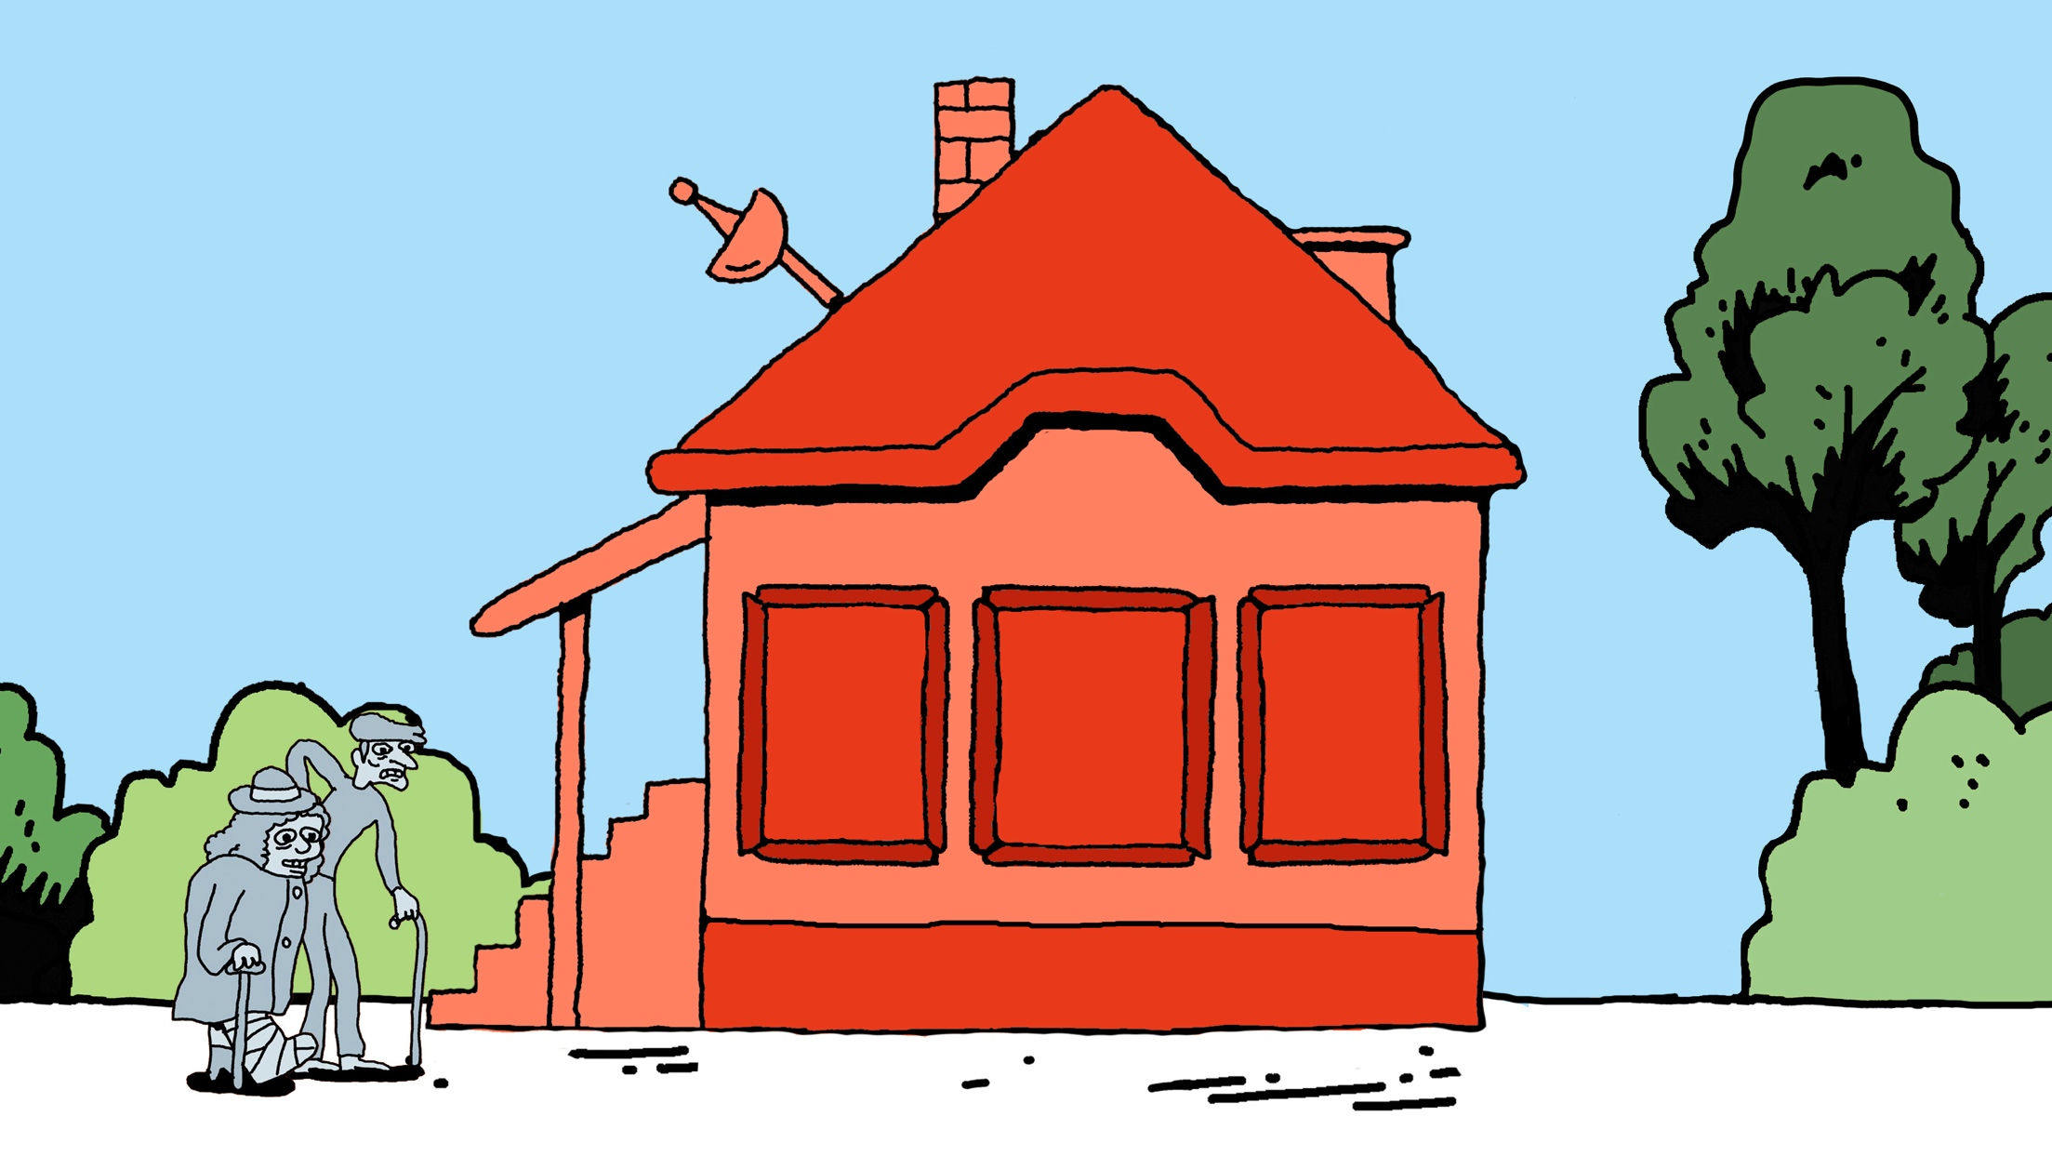
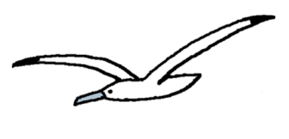
Jämställdhet
i hela huset
Styrning
Struktur
Kärn-
verksam-
het
Ledning
Stöd
Kultur
Invånare:
Kvinnor och män, flickor och pojkar

Slide 10
Resultatrapporter 2011−2013
Två tredjedelar uppger att de nått påvisbara effekter för medborgarna.
Drygt åtta av tio kan uppvisa förbättringar i bemötande, arbetssätt samt system för att leda och följa upp verksamheten.
Åtta av tio har gjort förbättringar i sina system för att leda och följa upp verksamheten.

Slide 11
Resultatrapporter 2011−2013
Tre av fyra redovisar individbaserad statistik uppdelad på kön i årsredovisningen.
Pilotsatsningar har haft en spridningseffekt i verksamheterna.
Nya jämställdhetsproblem identifieras och angrips.
Totalt under 2008–2013 utbildningar för 100 000 deltagare.

Slide 12
Nationella framgångsfaktorer
Nationell samordning, med samlat stöd, krav på resultat och uppföljning av utvecklingsarbetena.
Samarbete och nätverkande mellan utvecklingsarbeten har stärkt kunskapsuppbyggnad och erfarenhetsspridning.
Fortlöpande justering av programstyrningen har underlättat samordningen och stödet till deltagande organisationer.
SKL:s huvudmannaskap har gett programmet legitimitet.
Styrgruppens sammansättning
Strategin Stöd-Styrning-Störning-Strategisk påverkan.

Slide 13
Lokala framgångsfaktorer
Tydliga mandat och roller i förbättringsarbetet
Tydligt system för ledning, styrning och uppföljning i organisationen
Struktur för stöd och lärande i organisationen
Win-win – jämställdhet är bra både för invånarna och den egna organisationen.

Slide 14
Lokala framgångsfaktorer
Samverkan mellan olika strategier: top-down, bottom-up och mitt-i-från – involvera den operativa ledningen.
Koppling till verksamhetens kvalitetsarbete – utgå från den egna verksamheten.
Alltid kön – aldrig bara kön
Tid - jämställdhetsintegrering är ett långsiktigt förbättringsarbete.

Slide 15
Mer om SKL:s stöd till jämställdhet
www.skl.se/jamstalldhet
SKL Jämställdhet på Youtube
Jämställ.nu
Includegender.org
http://webbutik.skl.se

